Slide 1
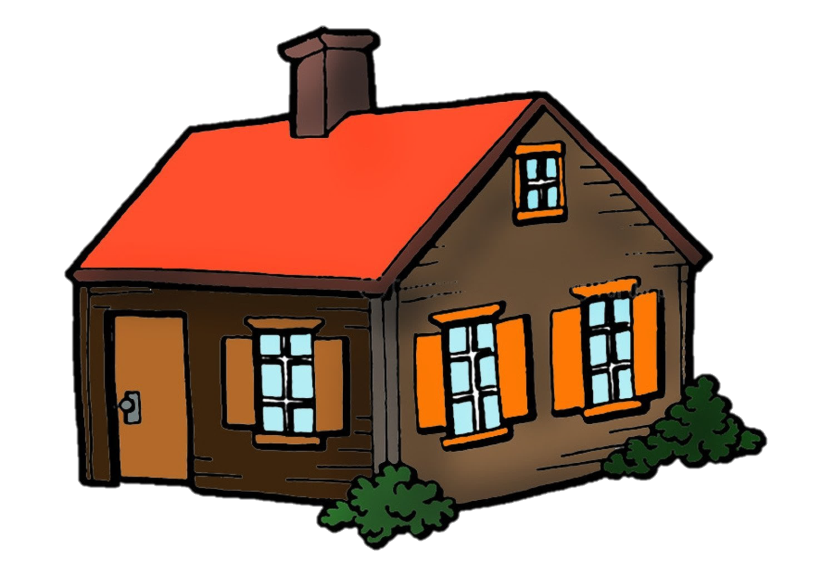
С каким надежным, оборонительным сооружением сравнивают дом?
а) крепость
б) стена
в) замок

Slide 2
С каким надежным, оборонительным сооружением сравнивают дом?
а) крепость
б) стена
в) замок
Мой дом – моя крепость

Slide 3
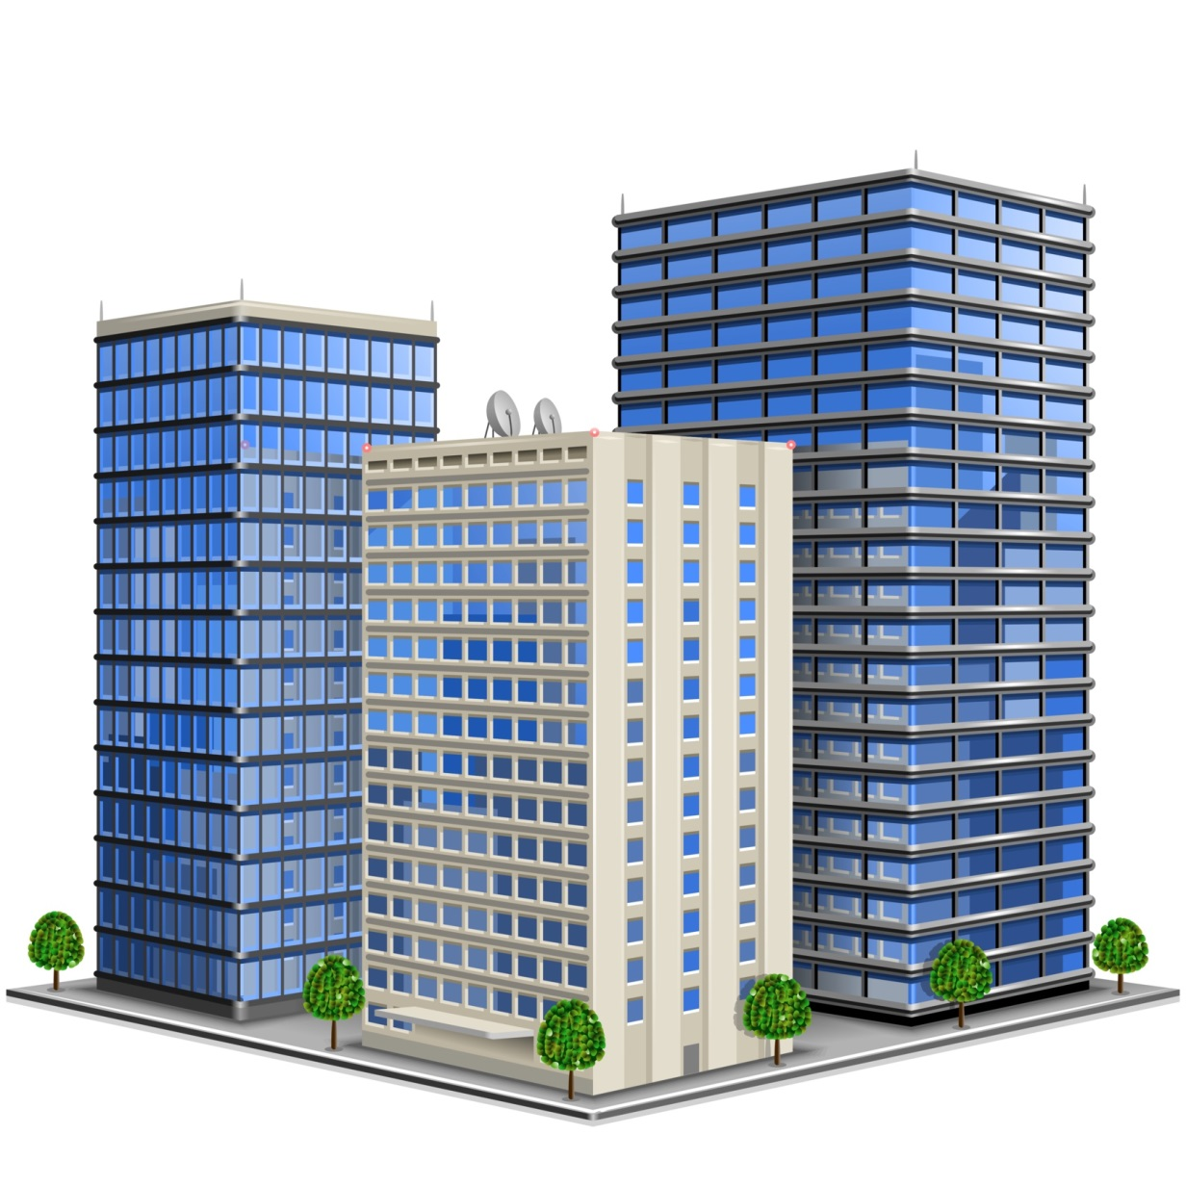
Как называется высотный дом, тянущийся к небу?
а) высотка
б) свечка
в) небоскреб

Slide 4
Как называется высотный дом, тянущийся к небу?
а) высотка
б) свечка
в) небоскреб

Slide 5
Если в гостях хорошо, то дома…
а) плохо
б) хорошо
в) лучше

Slide 6
Если в гостях хорошо, то дома…
а) плохо
б) хорошо
в) лучше

Slide 7
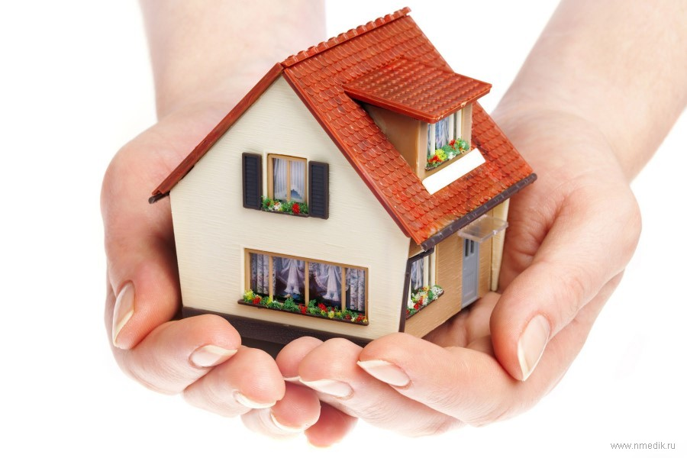
Какая несущая ограждающая конструкция помогает лучше всего нам дома?
а) крыша
б) стены
в) двери

Slide 8
Какая несущая ограждающая конструкция помогает лучше всего нам дома?
а) крыша
б) стены
в) двери

Slide 9
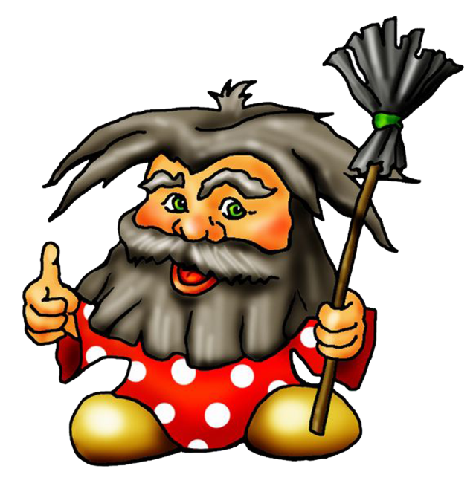
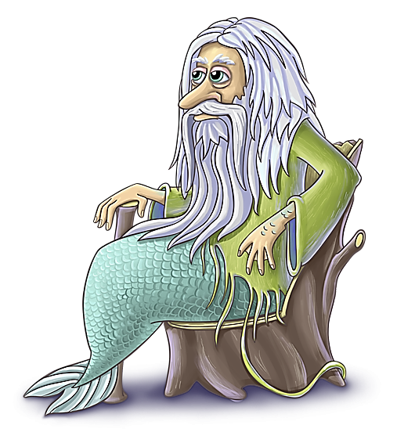
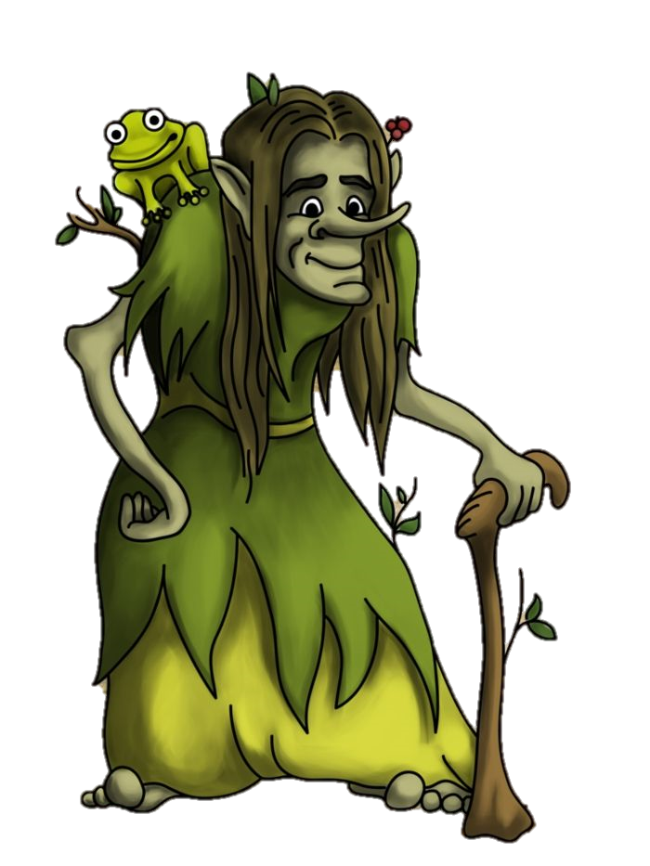
Кто у славянских народов является покровителем дома, обеспечивающим добропорядочную жизнь семьи, плодородие, здоровье людей, животных?
а) домовой
б) водяной
в) кикимора

Slide 10
Кто у славянских народов является покровителем дома, обеспечивающим добропорядочную жизнь семьи, плодородие, здоровье людей, животных?
а) домовой
б) водяной
в) кикимора

